Slide 1
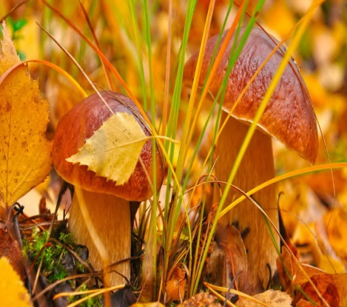
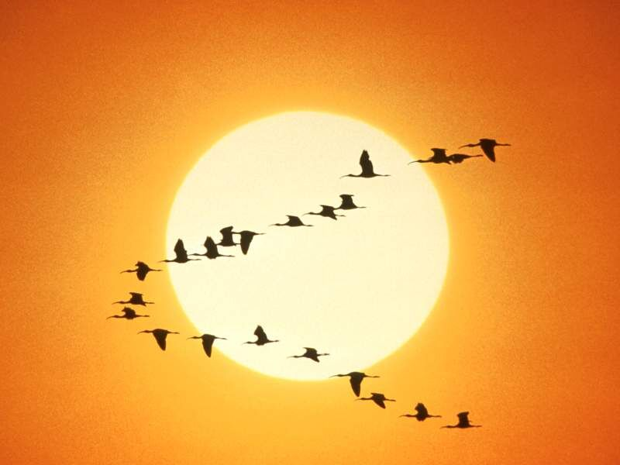
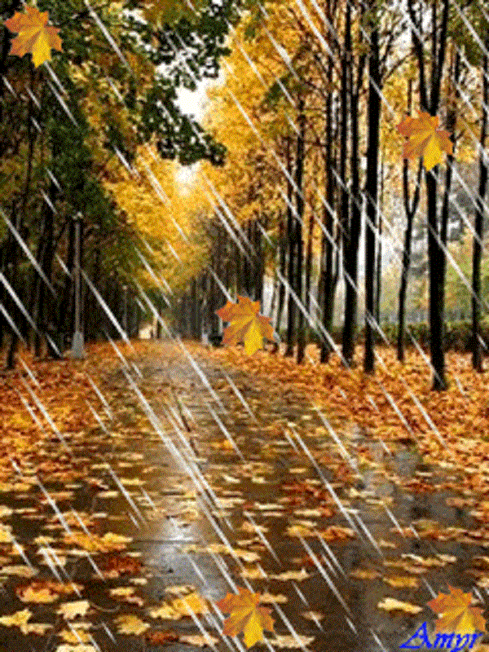
Такая разная осень…

Slide 2
Александр Сергеевич Пушкин «Осень»1823 г
Константин Бальмонт «Осень» 1899 г
Фёдор Тютчев
«Есть в осени первоначальной…»1857 г

Slide 3
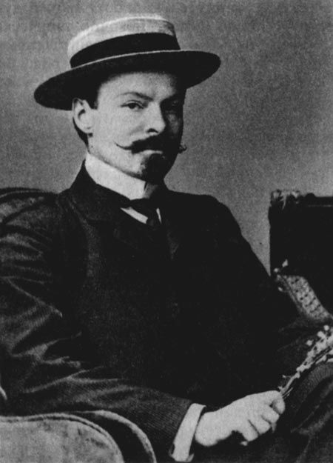
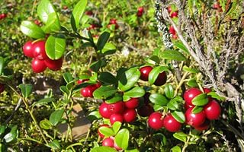
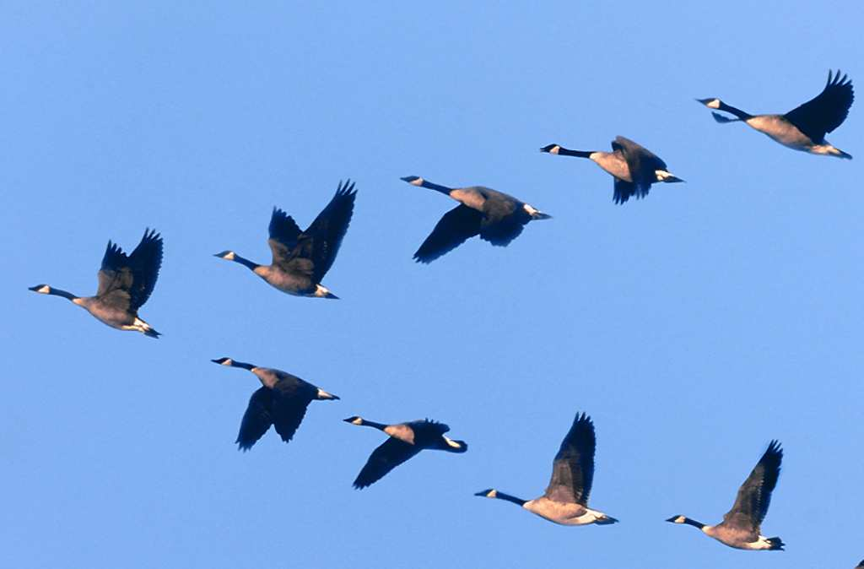
Константин Бальмонт «Осень»

Slide 4
Василий Поленов Золотая осень 1893 г

Slide 5
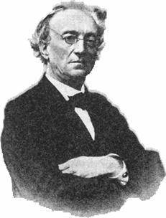
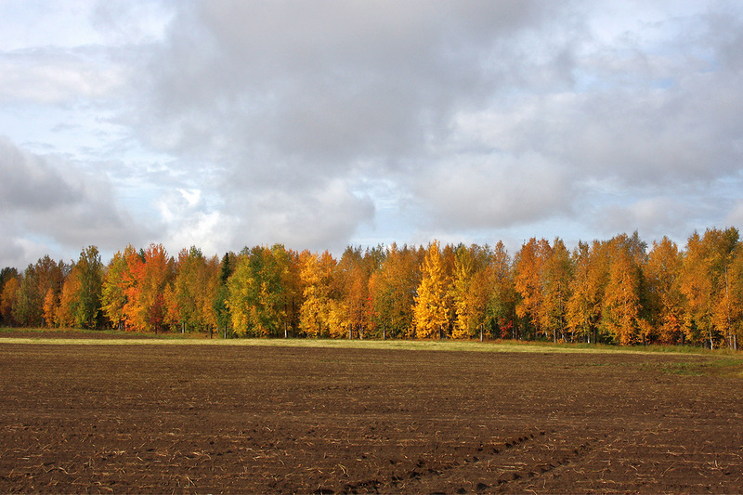
Фёдор Тютчев
«Есть в осени первоначальной…»

Slide 6
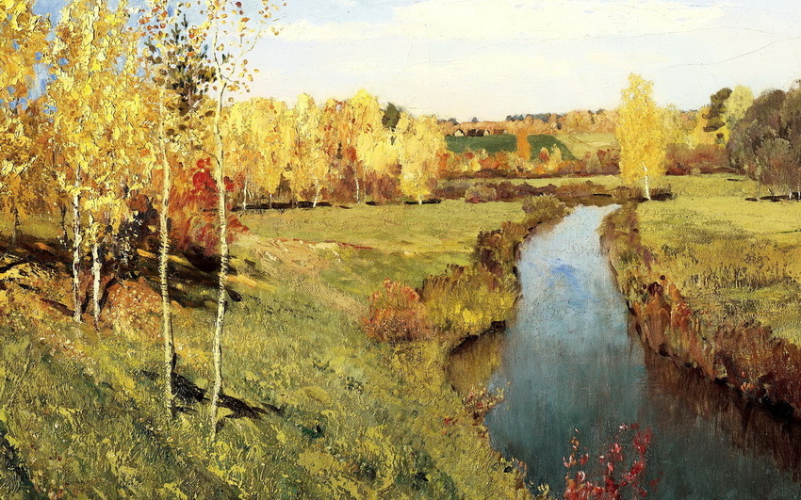
Исаак Левитан Золотая осень 1895 г

Slide 7
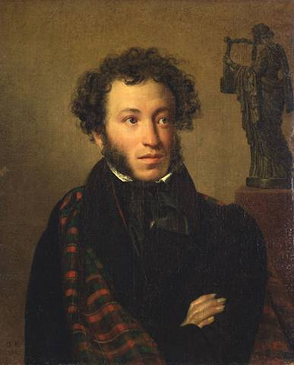
Александр Сергеевич Пушкин «Осень»

Slide 8
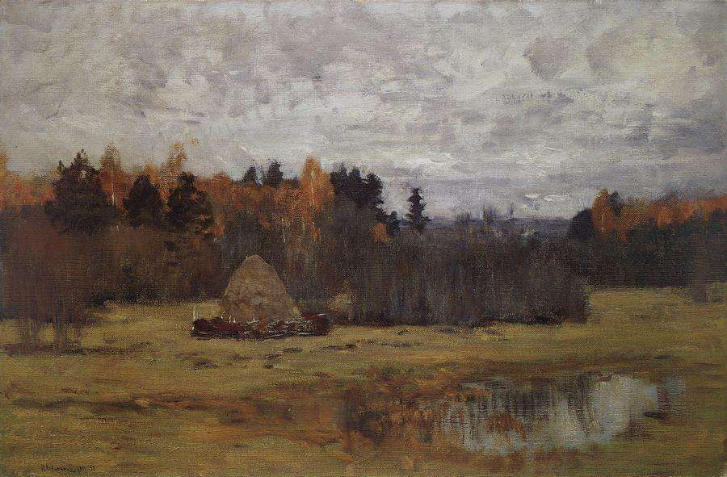
Исаак Левитан Поздняя осень 1894-1898

Slide 9
Синквейн (5)
1. сущ (название)
2. 2 прил (описание)
3. 3 глагола (описание действия)
4. Предложение из 4-х слов(показывает отношение к теме)
5. 1 слово (показывает суть темы)

Slide 10
Notes:
Составьте Синквейн по картинам И Левитана

